Slide 1

Bloque de GIT
David Bernal González

Slide 2

¿Qué es GIT?
Sistema de control de versiones:
Un software que se encarga de controlar/administrar las distintas versiones de un programa.
Es OpenSource (código abierto) y fue creado por Linus Tolward (el padre del kernel de Linux).
Notes:
https://github.com/DavidBernalGonzalez/practicaGit/blob/main/readme.md

Slide 3
Beneficios de GIT
Nos facilita que varias personas puedan trabajar con un mismo proyecto.
Revertir los cambios realizados es un “snapshot” (captura del estado del proyecto actual). Ya que GIT es una especie de máquina del tiempo.
Nos proporciona un registro mediante al que podemos ver quién y cuando ha realizado un cierto cambio.

Slide 4


GIT nos permite realizar “snapshots” (instantáneas) del estado de nuestro proyecto para posteriormente poder desplazarnos entre ellas como si de una máquina del tiempo se tratase.

Slide 5
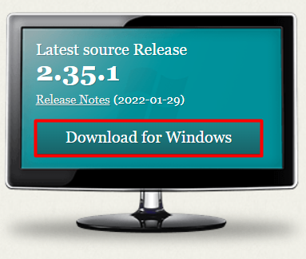
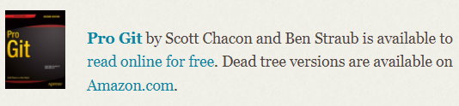
Instalando GIT
Para instalar GIT vamos a su web oficial
En la que también tenéis acceso al libro “Pro GIT” de forma totalmente gratuita

Slide 6
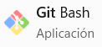
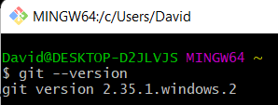

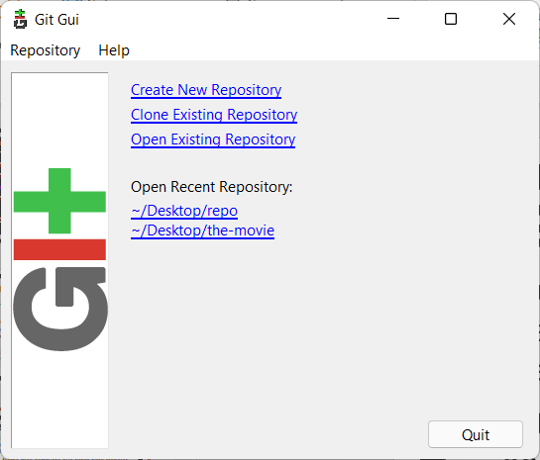
GIT Bash
Cuando instalamos GIT (en Windows), se nos instalará una especie de terminal Git Bash.
Git Bash, es la forma más completa que tener para trabajar con GIT. Pese a ello, existen otras formas de trabajar con GIT mediante a una interfaz gráfica podéis ver más al respecto en el siguiente enlace
Git Bash, al ser una emulación de la terminal Linux/UNIX, utiliza los comandos de Linux.

Slide 7
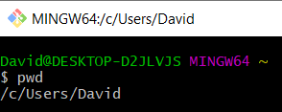
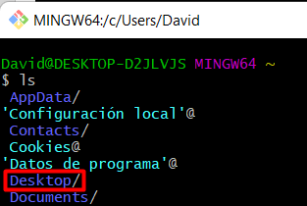
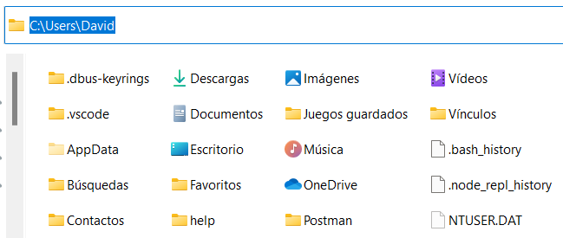
Desplazándonos con GitBash
pwd: imprime la ruta del directorio actual
ls: listar el contenido del directorio actual
La ruta por defecto (raíz) ~
es el directorio del usuario

Slide 8
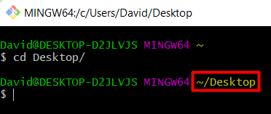
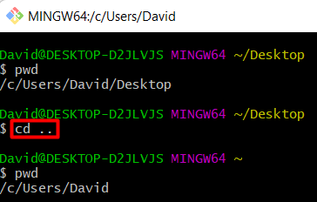
Desplazándonos con GitBash
CD: cambiar de directorio
CD ..: retroceder
Cuando cambiamos la ruta el comando CD podemos ver que a la ruta raíz se nos añade el directorio en el que nos hemos situado

Slide 9
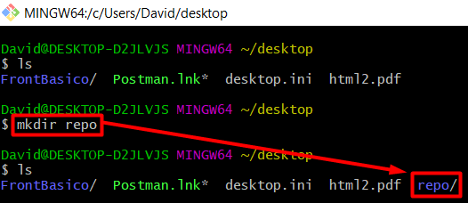
Desplazándonos con GitBash
mkdir: crea un directorio.
Los directorios aparecen con una especie de color azulado

Slide 10
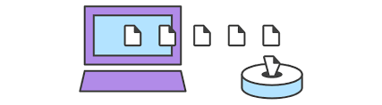
¿Qué es un repositorio?
Un repositorio es la manera que tenemos de indicarle al sistema operativo y a GIT que un directorio trabajará con el sistema de control de versiones GIT.

Slide 11
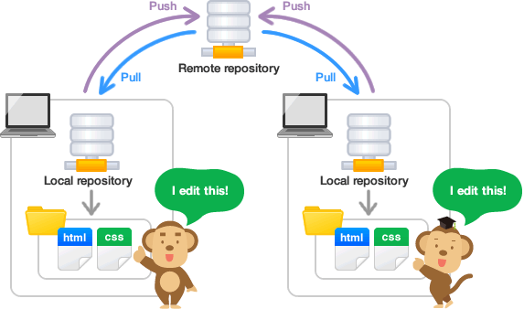
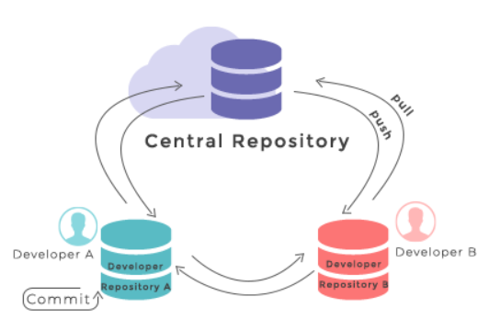
Tipos de repositorio
Local repository: es el repositorio que tenemos descargado físicamente en nuestro equipo (en local). Y sobre trabajamos solamente nosotros. Una vez realizados los cambios finalmente podemos (o no) subirlos al repositorio remoto.
Remote repository: es el repositorio que tenemos en la nube, es decir, alojado sobre una de las plataformas de código como, por ejemplo: GitHub, BitBucket o GitLab. Y en el que se trabaja de forma colaborativa con el resto del equipo

Slide 12
¿Porqué tener dos tipos de repositorios?
Ante el caso de perdida del repositorio local tenemos un Backup externo fuera de nuestro dispositivo (repository remote).
Nos permite colaborar con otros usuarios de forma sencilla (repository remote).
Nos ofrece la posibilidad de realizar desarrollos en local y decidir cuando estos serán compartidos con el resto del equipo (repository local).

Slide 13

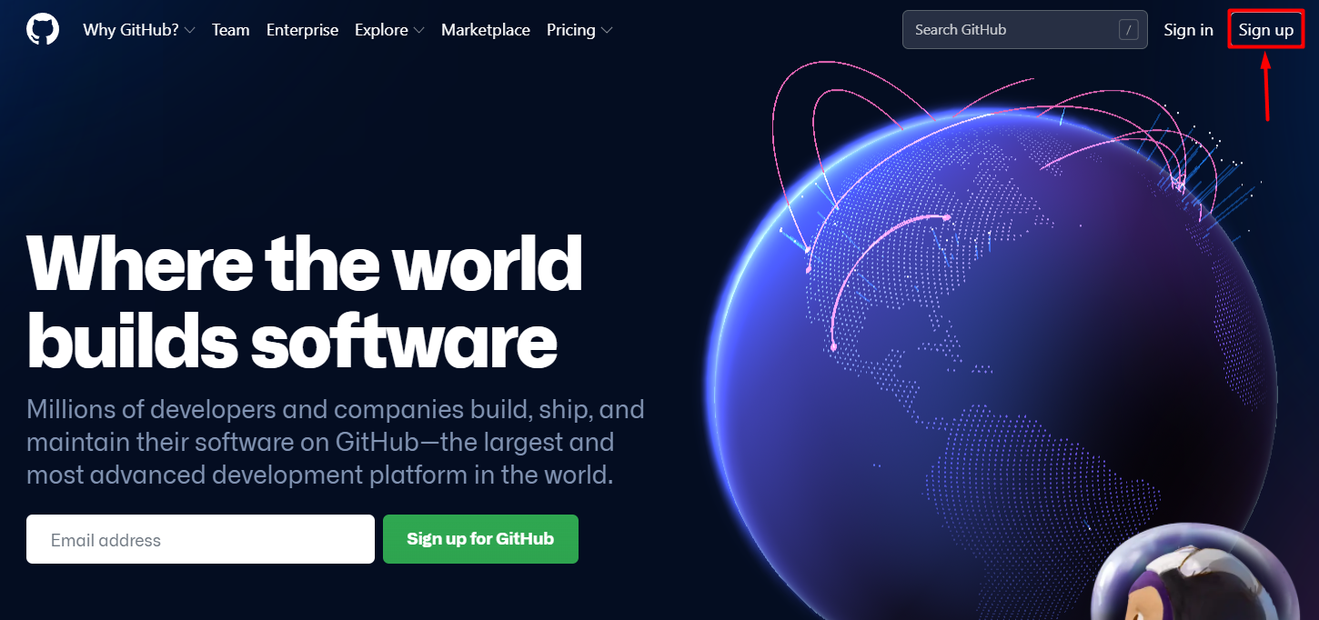
Repositorios remotos
Existen distintos repositorios remotos. Los principales son:
GitHub
Bitbucket
Gitlab
Nosotros trabajaremos sobre GitHub. Por lo que debemos crear una cuenta:

Slide 14
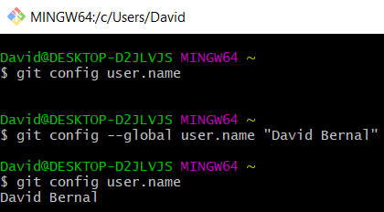
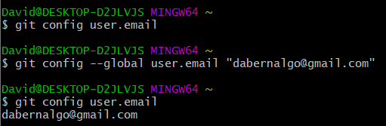
Configurando Git
Para poder trabajar con los repositorios remotos, es necesario configurar el user.name y el user.email de la siguiente manera:

Slide 15
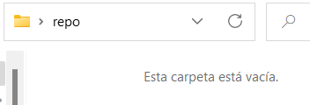
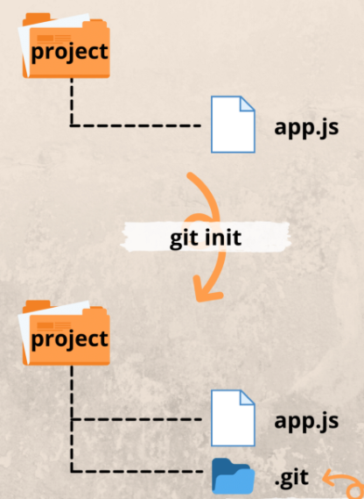
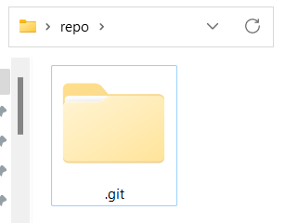
Creando un repositorio local
Un directorio sin más no es considerado un repositorio de GIT
Directorio normal:
Para que un directorio sea considerado un repositorio hay que indicárselo al sistema operativo y a Git mediante al comando Git init
Directorio considerado como un repositorio:

Slide 16
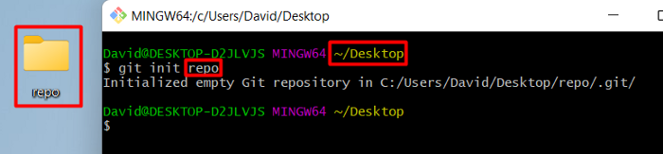
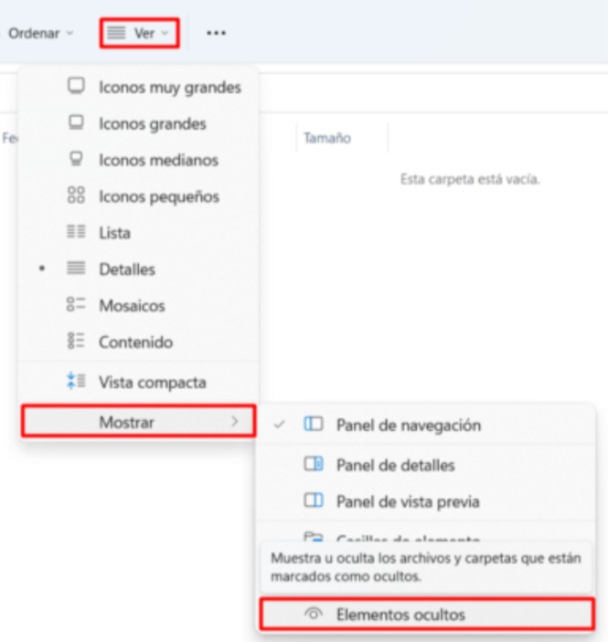
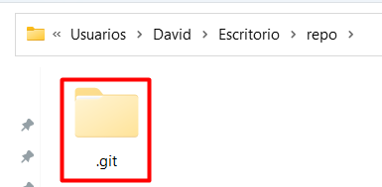
Creando un repositorio local
Si no vemos el directorio .git tendremos que habilitar la visualización de los elementos ocultos.
Si no utilizamos git init, la carpeta un directorio sin más.
Pero cuando utilizamos git init, le estamos indicando
al sistema operativo y al software de Git que vamos a
crear un repositorio lo que nos creará un directorio
en el interior del directorio .git (oculto) en el interior del
directorio.
Dentro de este directorio no tendremos que
tocar nada ya que contiene la BBDD mediante
la cuál Git gestiona los “snapshots”

Slide 17
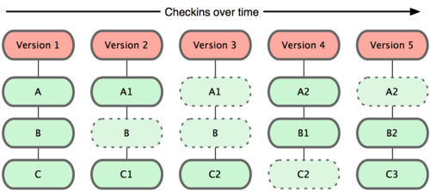
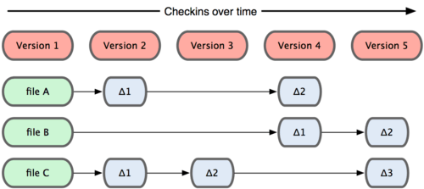
¿Qué es un snapshot?
Un “snapshot” nos permite capturar del estado actual de los ficheros que se han añadido o modificado del proyecto.
En Git somos nosotros los encargados de decidir en que momento queremos realizar un “snapshot” de los cambios.
Git se basa en un sistema incremental en el que se realizan distintas “snapshots”. Vamos a ver un ejemplo:

Slide 18

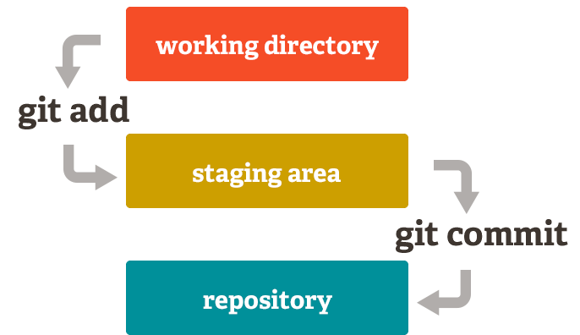
Estados en Git
Working directory: donde trabajamos con nuestros ficheros.
Staging area: donde vas preparando los archivos que vas a subir al repositorio local
Local repository: contiene los archivos que han sido guardados en nuestra máquina
Remote repository: contiene los ficheros que son accesibles por el equipo al completo.

Slide 19


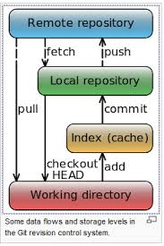

Moviendo los ficheros
Imaginaos que nuestro repositorio local es un avión.
Inicialmente los pasajeros (ficheros) están en el working directory sin billetes.
Git add permite decidir los pasajeros (ficheros) que pueden volar y por tanto hacer el embarque, para ello, son pasados al staging área
Git commit introduce los ficheros “en el avión”, es decir, los pasa al repositorio local
Git push envía “el avión”, es decir, permite que los cambios de los ficheros vayan hacía el repositorio remoto.

Slide 20
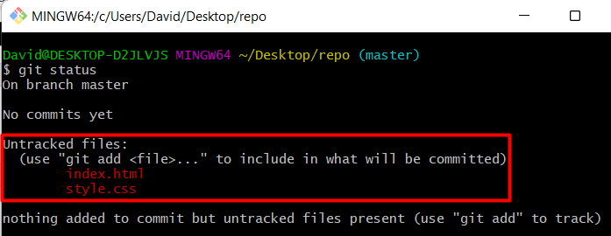
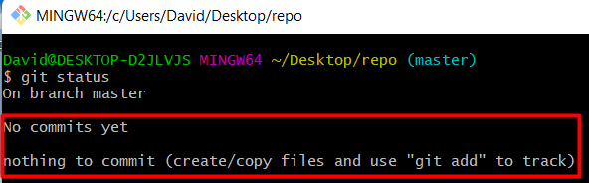
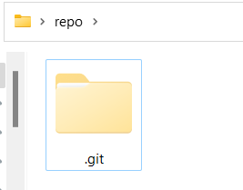
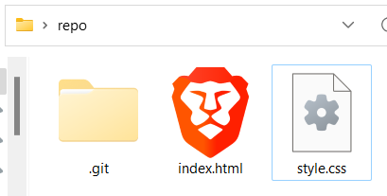
Git status
Nos permite ver en que situación área de trabajo se encuentran nuestros ficheros:
Ejemplo de fichero repositorio con ficheros:
Ejemplo de fichero repositorio sin ficheros:

Slide 21
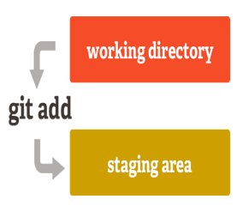
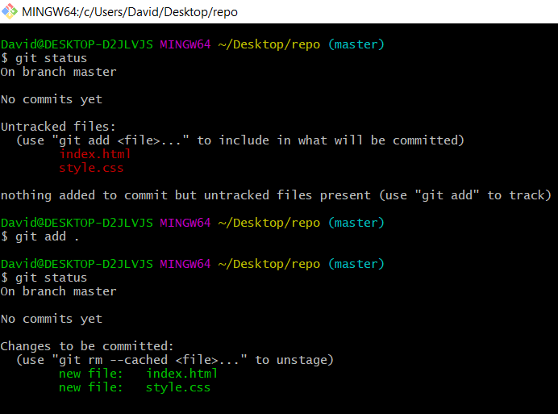
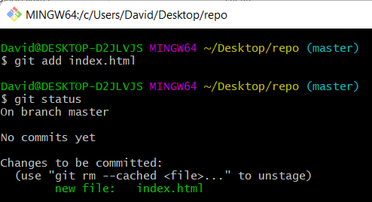
Añadiendo los ficheros al staging area
Ahora que ya tenemos cambios en el working directory, vamos a añadirlos en nuestro staging área mediante al comando git add
Añadiendo todos los ficheros:
Añadiendo un solo fichero:

Slide 22
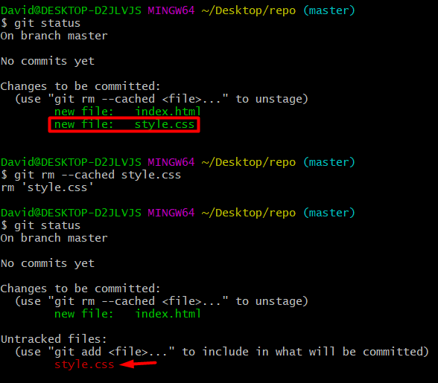
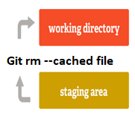
Retornando un ficheros al working directory
Si finalmente no queremos subir un fichero y ya lo tenemos en el staging area, podemos echarlo hacía atrás de la siguiente manera:

Slide 23
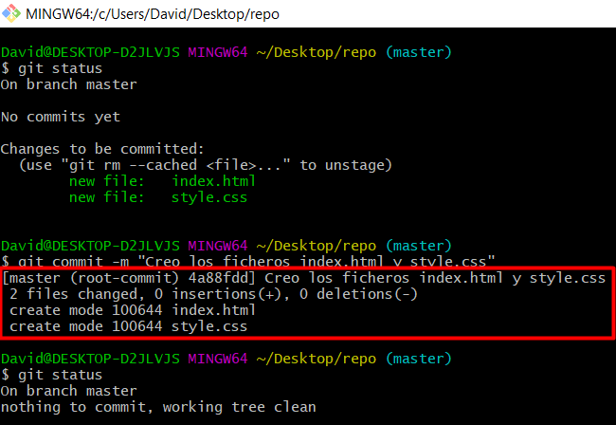
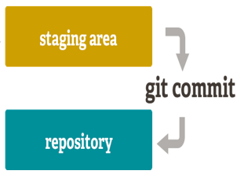
Git commit
Una vez tenemos los ficheros preparados en el staging area. Ya podemos realizar el envío al repositorio local:
Se utiliza para pasar los ficheros del staging área al repositorio local

Slide 24
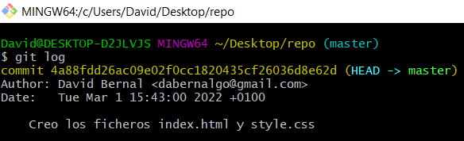
Git log
Nos permite visualizar un historial con los distintos commits que hemos realizado.
En cada commit, podemos ver:
El identificador del commit
El autor del commit
La fecha del commit
El mensaje del commit
1
2
3
4

Slide 25
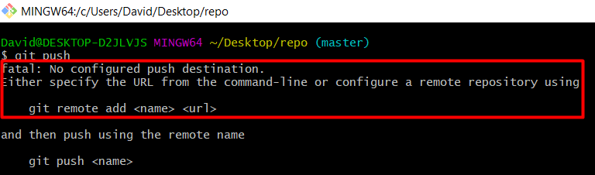
Git push
Nos permite subir los cambios a un repositorio remoto.
Antes de intentar realizar el push, debemos asociar un repositorio con el proyecto.
Ya que sino… Vemos que nos dice que no está configurado a donde debe subirlos:

Slide 26
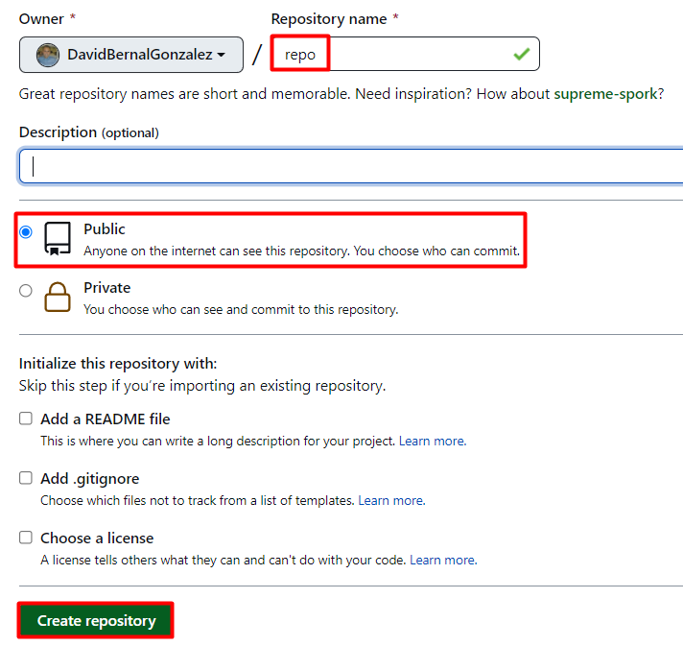
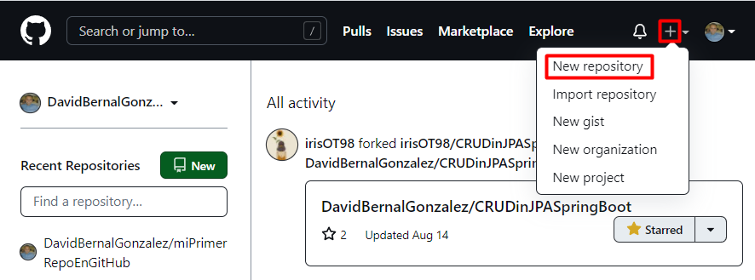
Creando el repositorio remoto desde Github
Para crear un repositorio remoto vamos a GitHub:

Slide 27
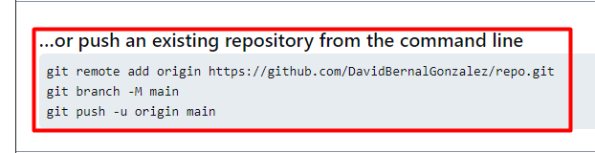
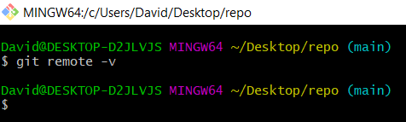
Asociando el repositorio remoto con el repositorio local
Si nos fijamos en el repositorio que se acaba de crear tenemos los pasos para asociar un repositorio ya existente:
Si hacemos un remote para ver los repositorios remotos asociados, podemos ver que no tenemos nada asociado. Por ello, no podemos realizar el envío de información a nuestro repositorio remoto

Slide 28
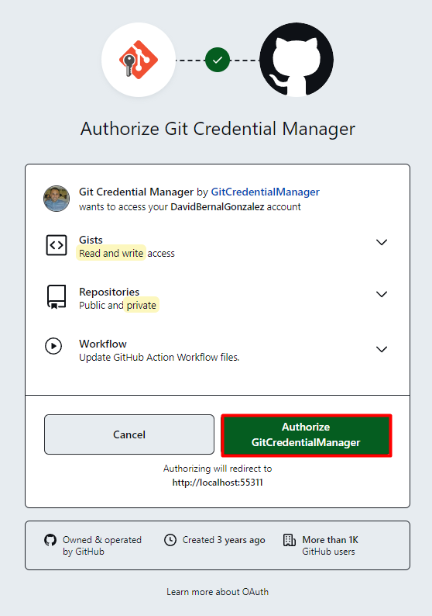
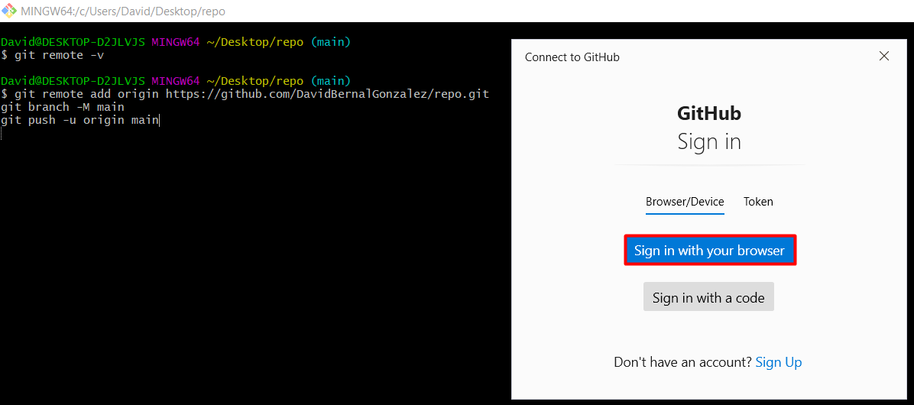
Asociando el repositorio remoto con el repositorio local
Si pegamos el código que nos proporciona GitHub, vamos a asociar el repositorio remoto con nuestro repositorio local, crear una rama main y finalmente subir los cambios a dicha rama. Vamos a verlo:

Slide 29
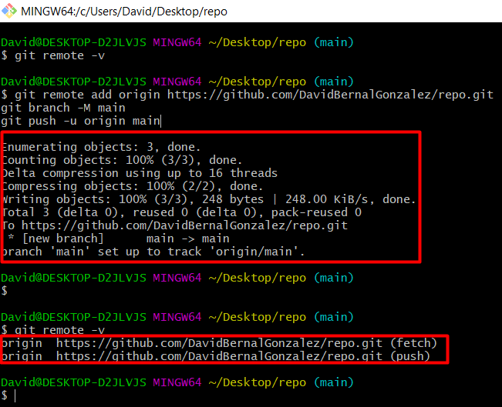
Asociando el repositorio remoto con el repositorio local
Una vez hagamos nos autentificamos en GitHub, podremos ver que:
Tenemos el push realizado, por lo que los cambios ya deben aparecer en el repositorio remoto.
Y además tenemos el repositorio remoto configurado.

Slide 30
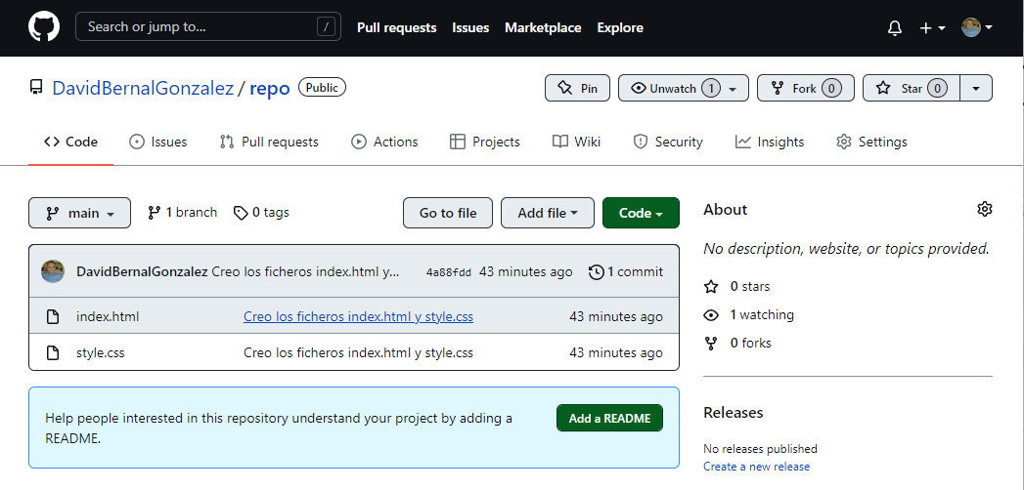
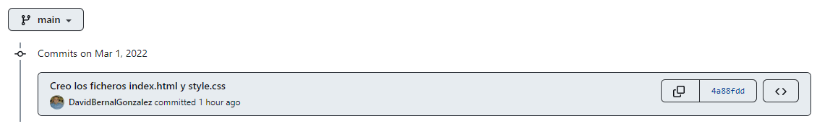
Asociando el repositorio remoto con el repositorio local
Si vamos a Github podemos ver que tenemos un snapshot (commit) realizado en el repositorio remoto. Concretamente en la rama Main:

Slide 31
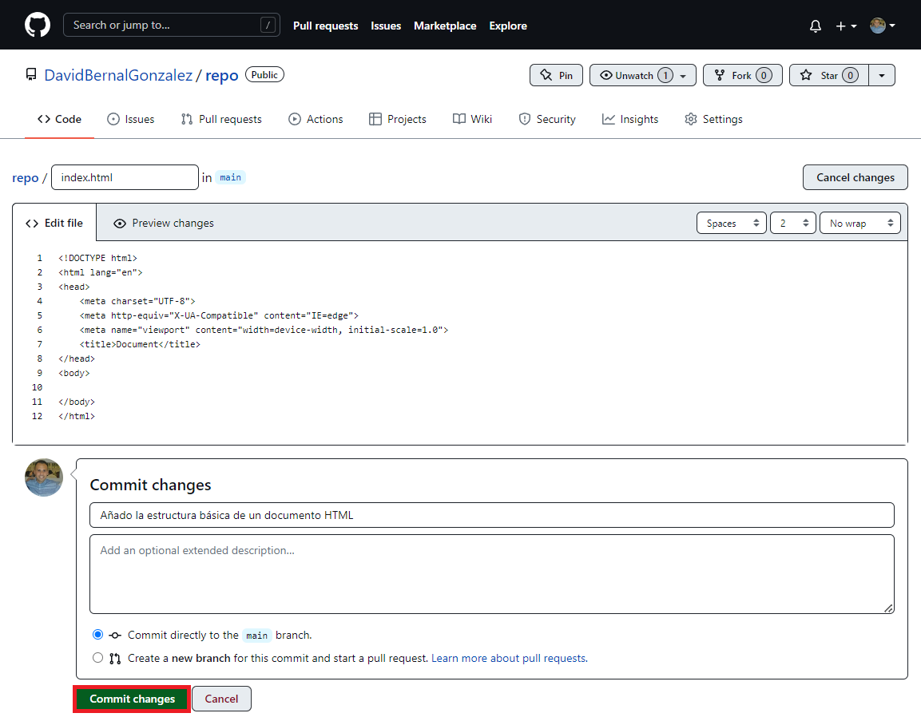


Git pull
Ahora que el repositorio está en la nube, (en el caso de trabajar con varias personas) es posible que algún compañero que tenga permisos realicé una modificación en el código del proyecto y realicé una subida. Lo que puede suponer que nuestro repositorio no este actualizado. Nosotros lo vamos a hacer de una forma poco elegante directamente desde Git para ver lo que hace git pull:

Slide 32


Git pull
Si nos fijamos, actualmente tenemos dos commits en el repositorio remoto y nosotros solamente 1 en nuestro repositorio. Por lo que tenemos que actualizar el repositorio utilizando git pull:

Slide 33


Git pull
Si abrimos el fichero ahora, podemos ver que tiene la estructura básica de un HTML:

Slide 34


Git clone
Otra manera de trabajar con un proyecto, es directamente clonando el repositorio. Inclusive muchos desarrolladores cuando empiezan un proyecto desde 0 suelen crear el repositorio en GitHub y posteriormente clonarlo ya que estará listo para trabajar con él.

Slide 35

GIT "File status Lifecycle"

Slide 36




GIT "File status Lifecycle"
Untracked (no registrado):
Unmodified (no modificado):
Modificado (modificado):

Slide 37

Ejercicios
Ejercicios de repaso de GIT: https://progate.com/git/

Slide 38
Ejercicios
EJERCICIO 1:
1.1 - Crea un directorio llamado repo01 (desde tu máquina) e inicia el repositorio en local
1.2 - Añade un documento llamado readme.md (md de Markdown) y documenta en su interior todos los pasos que vas realizando para crear un repositorio
1.3 - Añade el fichero al staging area y haz un snapshot hacía el repositorio en local
1.4 - Crea un repositorio remoto llamado repo01, asócialo a tu repositorio local y sube los cambios al repositorio remoto

Slide 39
Ejercicios
EJERCICIO 2:
2.1 - Crea un repositorio llamado repo02 desde GitHub.
2.2 – Posteriormente, clónalo (con git clone), añade un fichero readme.md y haz un commit.
2.3 – Entra en este manual de Markdown y haz un resumen de los principales comandos de Git con los que hemos trabajando. Puedes utilizar tablas, imágenes, títulos, enlaces, etc. IMPORTANTE no subas todo el código de golpe, ya que es mejor que practiques los conceptos y por tanto, ves subiendo los cambios en distintas subidas a tu repositorio de GitHub y comprobando que los cambios se visualicen correctamente.

Slide 40


Slide 41



Desplanzadonos entre commits temporalmente
Si hacemos un git log vemos que dos logins y mediante a HEAD podemos saber sobre que commit estamos trabajando:
El Head, por tanto, es el puntero mediante al cual le indicamos a GIT sobre que commit estamos situados actualmente
¿Como nos situamos en el commit 1? Con git checkout commit hash

Slide 42

Desplanzadonos entre commits temporalmente
Si ahora miramos el fichero HTML, podemos ver que no tenemos el index.html relleno:
Ya que en ese commit solamente hemos creado el fichero pero no hemos escrito nada en él

Slide 43



Desplanzadonos entre commits temp.
Si hacemos un git log podemos ver que solamente nos muestra el commit actual:
Entonces ¿Cómo conseguimos ver el hash del segundo commit? Utilizando el flag –reflog
Finalmente, solamente tenemos que hacer un git checkout al hash del commit sobre el que nos queremos situar.
Si nos fijamos siempre tenemos el main situado sobre el último commit por ello decimos que el situarnos en el commit es algo temporal solo movemos el HEAD
También podemos ver los commits desde GitHub en el caso de tenerlos subidos al repositorio remoto:

Slide 44

Desplanzadonos entre commits temporalmente
Finalmente, para volver al presente, al momento en el que nos encontrábamos en la rama main debemos de realizarlo lo siguiente:

Slide 45

Visualizando los cambios realizados desde Git
Para ver los cambios realizados en un commit podemos utilizar git show

Slide 46



Git branch – Creando una rama
Hasta ahora todo nuestro trabajo se ha realizado en la rama master pero esto nos puede suponer que si no tenemos la rama actualizada y otro compañero sube los cambios podamos tener conflictos que son difíciles de resolver. Por ello, se aconseja trabajar en nuestro código desde una rama independiente. Vamos a ver como trabajar con ramas:
Si visualizamos las ramas actuales vemos que solamente tenemos main:
Para trabajar con ramas lo primero que tenemos que hacer es crear una rama utilizamos git Branch nombreRama
Con esto creamos la rama pero no nos situamos en ella. Si visualizamos las ramas podemos ver que

Slide 47


Git branch – Situandonos en la rama
El * nos indica sobre que rama estamos situados.
Para modificar la rama hacemos git branch y seleccionamos la rama a la que queremos ir:

Slide 48



Git branch – Preparando los archivos
Una vez situados sobre la rama, podemos ver que HEAD apunta hacía testBranch.
Si añadimos un archivo nuevo al proyecto y lo pasamos al staging area:

Slide 49


Git branch – Commiteando los archivos
Una vez situados sobre la rama, podemos ver que HEAD apunta hacía testBranch.
Y finalmente subimos los ficheros:

Slide 50



Git branch – Observando los cambios en GitHub
Tras subir los cambios a GitHub vemos que tenemos dos ramas:

Slide 51

Git branch – Juntando la rama con master
Para juntar una rama con master nos situamos en la rama main y hacemos un git merge de la rama que queremos mergear (fusionar)
En este caso, vemos que el tipo de merge es fast-forward. En la siguiente diapositiva explicaremos la diferencia entre fast –forward y no fast-forward.

Slide 52

Tipos de merge
“Fast forward” (FF) significa avance rápido y nos permite fusionar la rama que acabamos de crear directamente con la rama main sin realizar un commit de confirmación.
git merge –ff
git merge --ff = git merge Ya que por defecto se utiliza el --ff por defecto (default)
En cambio, “No Fast Forward” (NFF), crea una nueva confirmación con varios padres. Lo que proporciona un mejor seguimiento del historial.
git merge --no-ff newFeature -m 'add new feature'

Slide 53

Tipos de merge

Slide 54

Tipos de merge

Slide 55



Git branch – Ejemplo No-Fast-Forward

Slide 56

Git branch – Ejemplo No-Fast-Forward

Slide 57


Git branch – Ejemplo No-Fast-Forward

Slide 58

Eliminando ramas en local
Para eliminar una rama en local realizamos lo siguiente:

Slide 59



Eliminando ramas en remoto
Para eliminar una rama en remoto realizamos lo siguiente:

Slide 60

Ejercicio
EJERCICIO 3: FAST FORWARD
3.1 - Crea un directorio llamado repo03 (tu decides como lo haces) con un fichero readme.md vacío, haz un commit y súbelo a un repositorio remoto que tendrá el mismo nombre repo03.
3.2 - Crea una rama con tu nombre y la fecha (por ejemplo david02032022) desde la que editaremos el fichero
3.3 – Desde tu rama edita el fichero readme.md para que quede de la siguiente manera:
3.4 – Haz un commit en tu rama
3-5 – Fusiona tu rama con master
3.6 – Haz un push hacía la nube
3-7 – Elimina solamente la rama en local david02032022 ya que si eliminásemos la remota no veríamos la rama en remoto

Slide 61

Ejercicio
EJERCICIO 3: FAST FORWARD
3.1 - Crea un directorio llamado repo03 (tu decides como lo haces) con un fichero readme.md vacío, haz un commit y súbelo a un repositorio remoto que tendrá el mismo nombre repo03.
3.2 - Crea una rama con tu nombre y la fecha (por ejemplo david02032022) desde la que editaremos el fichero
3.3 – Desde tu rama edita el fichero readme.md para que quede de la siguiente manera:
3.4 – Haz un commit en tu rama
3.5 – Haz un push hacía la nube
3-6 – Fusiona tu rama con master
3-7 – Elimina solamente la rama en local david02032022 ya que no queremos eliminar la rama main

Slide 62

Ejercicio
EJERCICIO 4: NO FAST FORWARD
4.1 - Crea un repositorio llamado repo04 y basando en el ejemplo que hemos visto realiza un commit no fast-forward. En este caso, antes de hacer el merge sube ambas ramas y luego haz el merge por si te equivocas poder volver a clonar el repositorio.

Slide 63


Ejercicio de alias
Haz un alias con la finalidad de que cuando escribamos gitlog adog nos ejecute lo siguiente:

Slide 64

Enlaces de interés
LearnGitBranching: nos permite aprender sobre varios aspectos de Git (como ramas, commits, etc) de forma muy visual.

Slide 65

Truquito para filtrar fechas en un repo

Slide 66

Truquito
La siguiente web: https://skyline.github.com/ nos permite realizar un skyline (paisaje) en función de los commits que hemos realizado.

Slide 67


Slide 68

Octocat personalizado
Octocat es la mascota de Git.
La siguiente web: https://myoctocat.com/build-your-octocat/ nos permite crear/personalizar un octocat.

Slide 69

Enlaces de interés
https://gitexplorer.com/

Slide 70

Enlaces de interés
https://ohshitgit.com/es

Slide 71

Ejercicios
Realiza las instrucciones definidas en el siguiente readme.md del siguiente repositorio:

Slide 72


Ejercicios de resolución de conflictos
1.Crea un repositorio llamado conflictos-git y añade un readme.md (puedes marcar la pestaña add readme.md cuando lo creas desde GitHub)
2. Añade en el repositorio el siguiente contenido
3. Clona el repositorio remoto conflictos-git a tu dispositivo (git clone).
4. Modifica desde GitHub, el repositorio poniendo tu nombre y la fecha de hoy en lugar del actual.
🚨 IMPORTANTE 🚨NO HAGAS GIT PULL EN EL REPOSITORIO LOCAL

Slide 73

Ejercicios de resolución de conflictos
5. Ves al repositorio local y modifica el nombre por Jaimito Fernández y pon como fecha 22/22/2222
🚨 IMPORTANTE 🚨NO HAGAS GIT PULL EN EL REPOSITORIO LOCAL

Slide 74


Ejercicios de resolución de conflictos
6. Intenta hacer un push al repositorio remoto
🚨 IMPORTANTE 🚨NO HAGAS GIT PULL EN EL REPOSITORIO LOCAL

Slide 75

Ejercicios de resolución de conflictos
7. Haz un git full y ves que Git no puede auto-resolver el conflicto. Por lo que nos deja la responsabilidad a nosotros como programadores:

Slide 76


Ejercicios de resolución de conflictos
7. Haz un git pull y ves que Git no puede auto-resolver el conflicto. Por lo que nos deja la responsabilidad a nosotros como programadores:

Slide 77


Conflictos de Git
Existe la posibilidad de ver los cambios con git diff de la siguiente manera:

Slide 78
Ejercicios de resolución de conflictos
8. Piensa en que versión quieres, es muy importante estar seguro de lo que queremos hacer para no tener dolores de cabeza y no darle a cualquier opción sin pensarlo. ¿Qué versión quiero? ¿Con que cambios me quiero quedar? Y finalmente, soluciona el conflicto

Slide 79
Ejercicios de resolución de conflictos
Basándote en el ejercicio anterior crea otro fichero (puedes utilizar el mismo) y tal y como hemos en el ejemplo anterior vamos a tener conflictos pero esta vez muchos más.
Por ejemplo:
En el repositorio remoto, puedes cambiar todas las letras a por una @.
En el repositorio local, puedes cambiar todas las letras e por €.
Haz que se generen conflictos compáralos analiza que es lo que quieres. En muchas ocasiones necesitaras incluso sentarte con otro compañero para ver conflicto a conflicto que dejáis, etc.
Finalmente, resuélvelos en algunas ocasiones cogiendo los cambios de tu repositorio local y en otras ocasiones los cambios de tu repositorio remoto.

